Slide 1

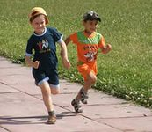
Методика развития двигательных способностей (быстроты)
Выполнила:
Смирнова Е.Н

Slide 2
Актуальной задачей физического воспитания является поиск эффективных средств совершенствования развития двигательного статуса детей дошкольного возраста на основе формирования у них потребности в движениях.

Slide 3
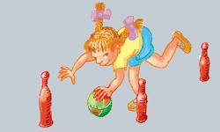
Основные двигательные качества
Быстрота
Сила
Выносливость
Ловкость
Гибкость

Slide 4

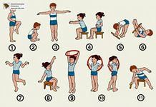
Быстрота развивается в процессе обучения ребенка основным движениям. Для развития скоростных качеств Е. Н. Вавилова предполагает использовать упражнения в быстром и медленном беге:
- чередование бега в максимальном темпе на короткие дистанции с переходом на более спокойный темп;
- выполнение упражнений в разном темпе способствует развитию у детей умения прикладывать различное мышечное усилие в соответствии с заданным темпом.

Slide 5
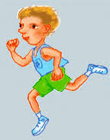
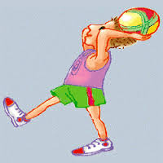
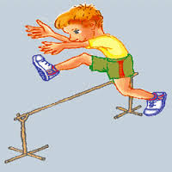

Быстрота
Как физическое качество быстрота – это способность совершать двигательные действия в минимальный для данных условий отрезок времени.
Выделяют три основные формы проявления быстроты:
1) Латентное время двигательной реакции;
2) Скорость отдельного движения;
3) Частота движений.

Slide 6
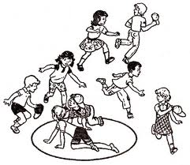
Важную роль в проявлении быстроты играет подвижность нервных процессов.
Быстрота является комплексным двигательным качеством человека
Стандартное повторение упражнений с максимально возможной скоростью может уже в детском возрасте привести к образованию скоростного барьера.

Slide 7
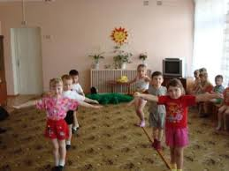

В дошкольном возрасте используют разнообразные упражнения, требующие быстрых кратковременных перемещений и локальных движений.
упражнения с короткой и длинной скакалкой
эстафеты с бегом
упражнения с бросками и ловлей мяча

Slide 8
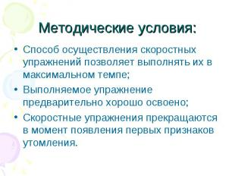

Slide 9
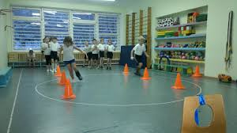
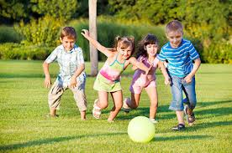
Методика развития быстроты
Быстрота определяется скоростью двигательной реакции, отдельных движений, частотой неоднократно повторяющихся движений. Развитие быстроты происходит в процессе обучения детей основным движениям.
Для развития скоростных качеств следует использовать:
- повторный
переменный (с изменением темпа)
соревновательный
игровой
методы.
В игровой
деятельности используется
бег из усложненных стартовых
положений (сидя, стоя на одном
колене, сидя на корточках )

Slide 10
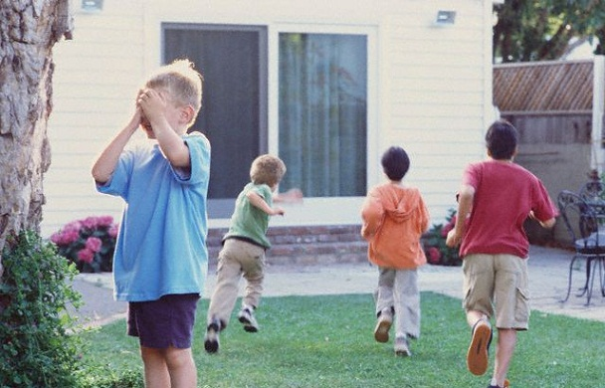
Развитию быстроты также способствуют подвижные игры, скоростно-силовые упражнения (прыжки, метание).

Slide 11
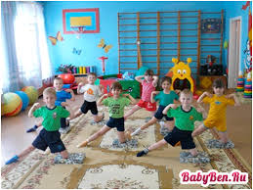
Эффективным средством
развития быстроты являются
упражнения направленные на
развитие способности быстро
выполнять движения.
Дети осваивают упражнения
лучше всего в медленном темпе.
Упражнения не должны быть продолжительными, однообразными.
Повторять в разных условиях с разной интенсивностью, с усложнениями или, наоборот, со снижением требований.

Slide 12
Важными средствами развития быстроты и ловкости являются:
подвижные игры
игры-эстафеты
В них могут сочетаться самые разнообразные двигательные задания, развивающие быстроту и ловкость.
Планируя эстафету надо руководствоваться следующими правилами:
включать в ее содержание движения хорошо знакомые детям;
помнить, что от количества, сложности заданий, расстояния между местами их выполнения, подготовленности детей и избранной оценки результата эстафеты зависит величина и характер физической нагрузки.
Организация и методика проведения игр-эстафет должны быть направлены на воспитание взаимоотношений между детьми и их нравственно-волевого поведения.

Slide 13

Для воспитания у детей умения развивать максимальный темп бега могут быть использованы следующие упражнения:
бег в быстром и медленном темпе;
бег с ускорением по прямой, по диагонали.
Полезно выполнять упражнения в различном темпе, что содействует развитию у детей умения прилагать разные мышечные усилия соотносительно с намеченным темпом. Для развития умения поддерживать темп движений на протяжении некоторого времени эффективным средством является бег на короткие дистанции: 15, 20, 30 метров.
При обучении быстрому началу движения применяется бег с
ускорением по сигналам; старт из
разных исходных положений. Эти
упражнения включаются в утреннюю
гимнастику, физкультурные занятия,
упражнения, подвижные игры на
прогулке.

Slide 14
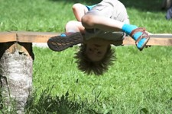
Для развития быстроты целесообразно использовать различные упражнения в размахивании, кружении, взмахе, ударах, бросании и толкании легких предметов, поворотах, выполняемых с максимально возможной частотой.

Slide 15
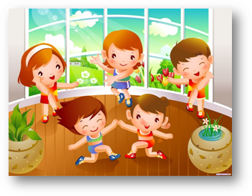
Важным условием для успешного выполнения быстрых движений является оптимальное состояние центральной нервной системы, которое достигается лишь тогда, когда дети не утомлены предшествующей деятельностью. Значит, игры и упражнения, совершенствующие быстроту, целесообразно проводить в начале физкультурного занятия или в начале прогулки.

Slide 16
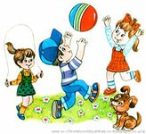
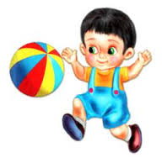
Продолжительность упражнений на быстроту должна быть небольшой, чтобы к концу выполнения этого упражнения скорость не снижалась и не наступало утомление.
Длина дистанции для бега в быстром темпе должна быть не более 10-30 м, число повторений прыжков 10-12 раз. Продолжительность непрерывного интенсивного бега в играх у детей 2-3 лет-10 сек, 6-7 лет – до 15-20 сек.
Должны быть интервалы отдыха.

Slide 17
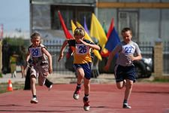
Задачи, направленные на развитие способности быстро выполнять движение.
1.Упражнение в быстром начале движения, умении мгновенно реагировать действием на сигнал (словесный, звуковой). Это качество необходимо во многих подвижных и спортивных играх, на старте в беге, плавании, любых эстафетах.
2.Учить поддерживать высокий темп движения, например, в беге наперегонки, за партнером, при катании мяча, обруча.

Slide 18
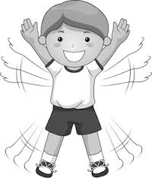
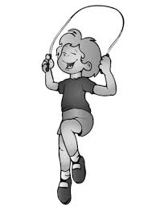
В работе с детьми младшего дошкольного возраста преобладают приемы опосредованного обучения (игра), объяснение, сопровождающееся показом, выполнение детьми упражнений совместно с воспитателем и др.
В средней, старшей и подготовительной к школе группах ведущими являются методы и приемы прямого обучения, а также методы и приемы, направленные на формирование двигательных качеств (строго дозированные упражнения, повторение их через определенные интервалы времени, увеличение интенсивности движений).

Slide 19
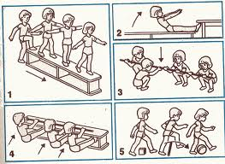
Средства, методы и приемы обучения, упражнения, воспитания, а также способы организации детей на занятиях (индивидуальный, групповой, фронтальный) опираются на ведущую для каждого возрастного периода развития детей деятельность (ориентировочно-познавательную, предметную, игровую и др.).

Slide 20
ФОРМИРОВАНИЕ ИНТЕРЕСА К ДВИГАТЕЛЬНОЙ ДЕЯТЕЛЬНОСТИ
Проявление интереса детей к движениям увеличивается, если они уверенно ими владеют. Ребята особенно охотно стремятся участвовать в таких играх, где могут применить свои двигательные умения, например, ловко обежать или перепрыгнуть препятствие, передать мяч и т.п. Неоднократное повторение движений в привлекательных для детей играх ведет к дальнейшему их совершенствованию и одно временно развивает сообразительность, характер, настойчивость, приучает к дисциплине.

Slide 21
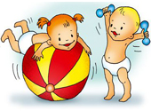
СПАСИБО ЗА ВНИМАНИЕ

